Slide 1
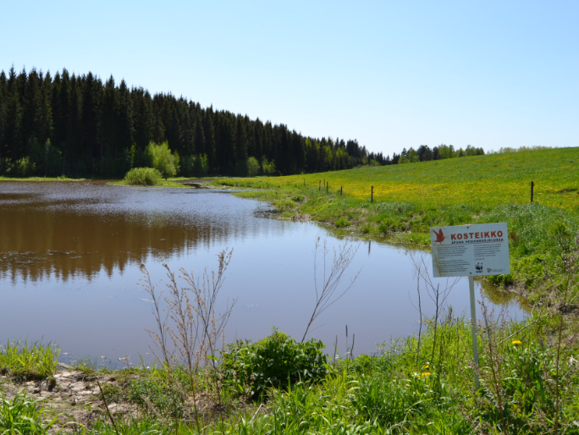
Avaveelised tehismärgalad põllumajanduses
Eesti märgalad 2014
Tartu 06.02.2014
Kuno Kasak
Eestimaa Looduse Fond

Slide 2
Sissejuhatus
Põllumajanduse ja tehismärgaladega seotud uuringud ELFis
Tehismärgalade rajamine
Uuringud ja näited

Slide 3
Uuringud Eestis - fosfor

Slide 4
Uuringud Eestis - lämmastik

Slide 5
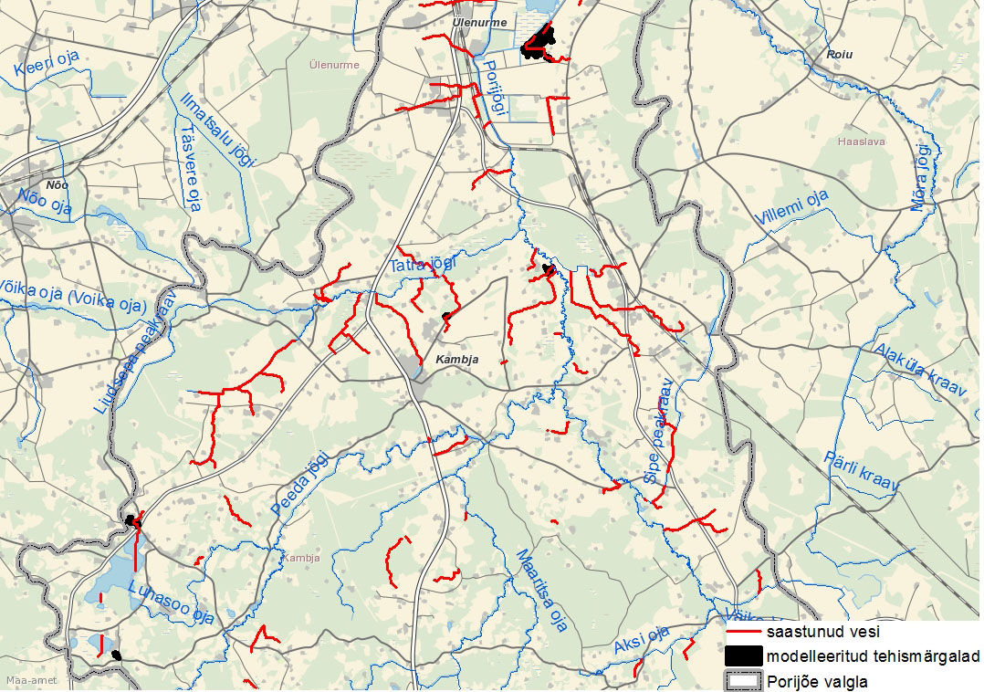
Modelleerimine
Kaart: K. Piirimäe

Slide 6
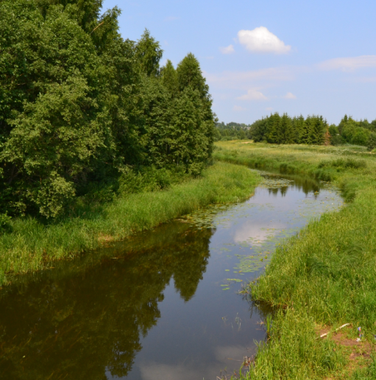
Uuringud Porijõel - fosfor

Slide 7
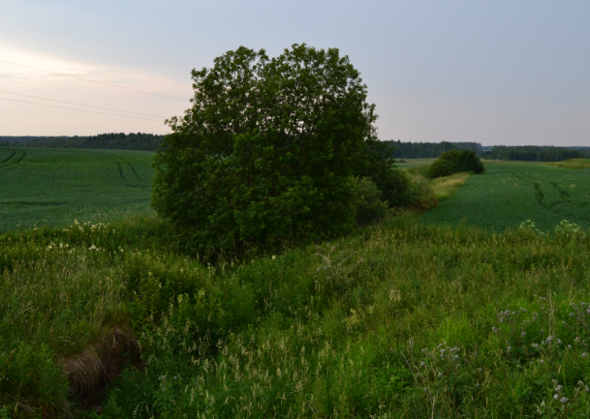
Uuringud Porijõel - lämmastik

Slide 8
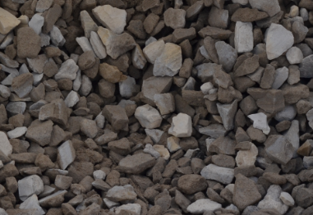
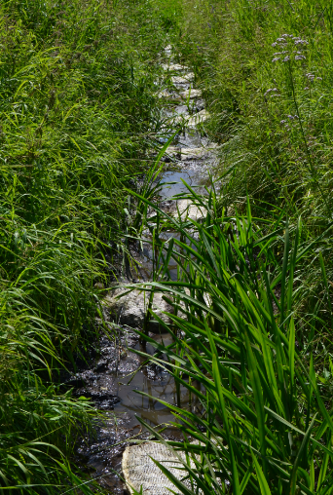
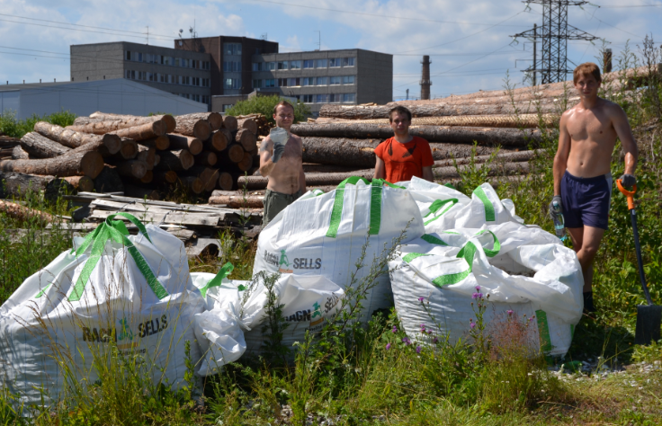
Rahinge katseala
Püld puhastusefektiivsus ~10%

Slide 9
Märgalade multifunktsionaalsus
-Toitainete eemaldamine
-Kaitse üleujutuste eest
-Elurikkuse suurendamine
-Veereservuaar
-Rekreatsioon

Slide 10
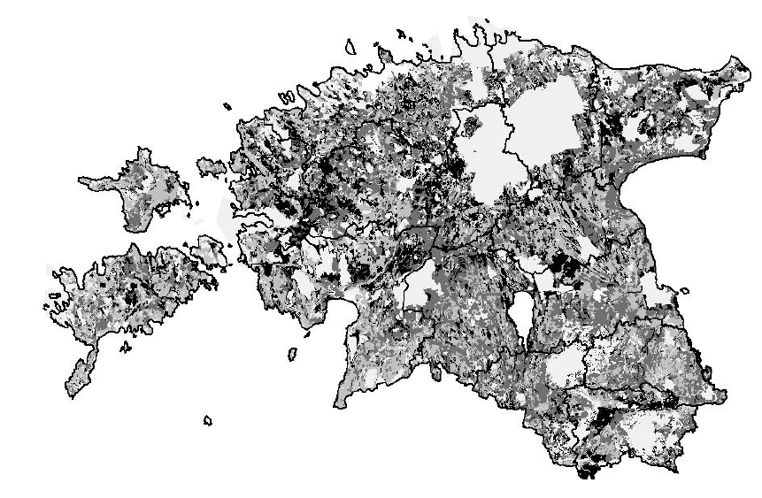
Tehismärgalade rajamine Eestis
18 000 km² sobilikke alasid
Avaveeliste tehismärgalade projekteerimine ja kavandamine on keeruline
Lesta et al., 2006

Slide 11
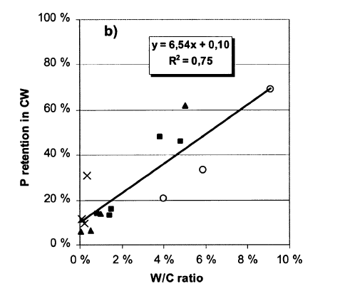
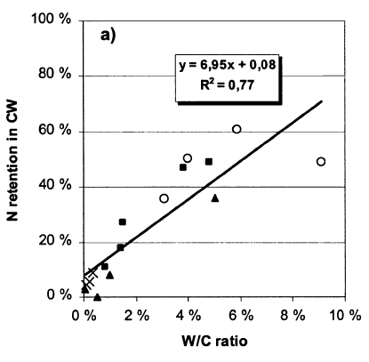
Tehismärgalade rajamine
Märgala-valgala suhe 2%!
Koskiaho et al., 2003

Slide 12
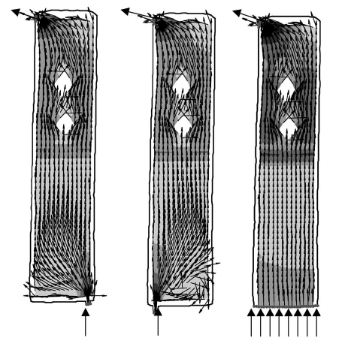
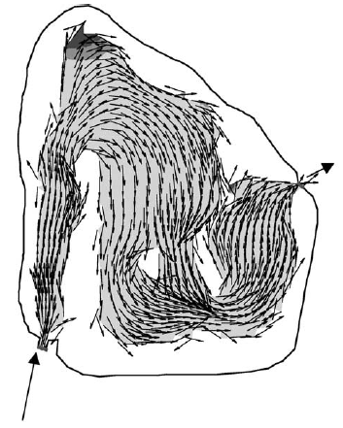
Tehismärgalade rajamine
Koskiaho et al., 2003

Slide 13
Tehismärgalade rajamine
TEHISMÄRGALAD
Põllumees puhastab vett:
Eestimaa Looduse Fond, 2012
Indrek Talpsep
Kuno Kasak
Kristjan Piirimäe
Ivar Tamm

Slide 14
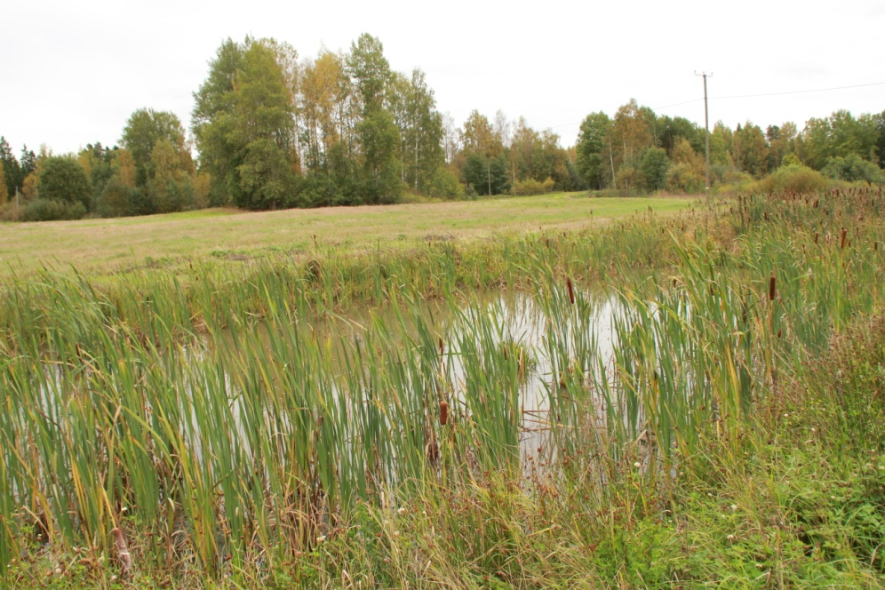
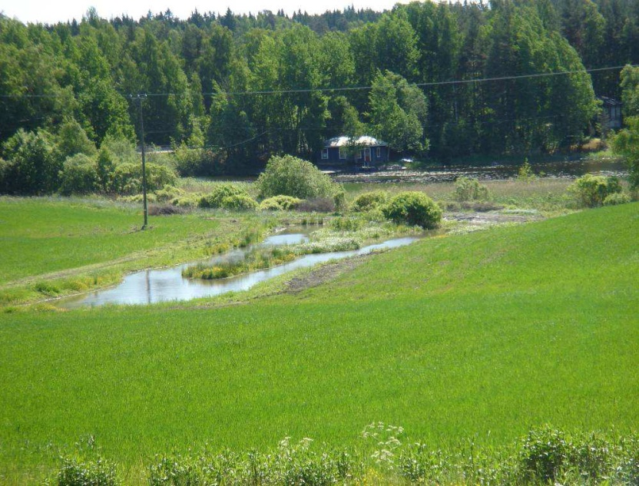
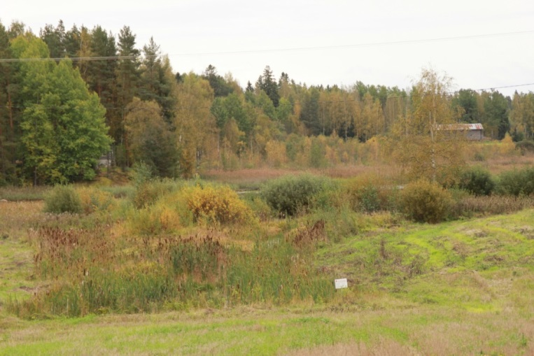
Enäjärvi
Valgala suurus: 15 ha, mis on 50 % ulatuses põllumajanduslikult haritav maa.
Märgala suurus: 0,25 ha, mis moodustab umbes 1,7 % kogu valgalast ja 3,4 % põllumajanduslikust valgalast.

Slide 15
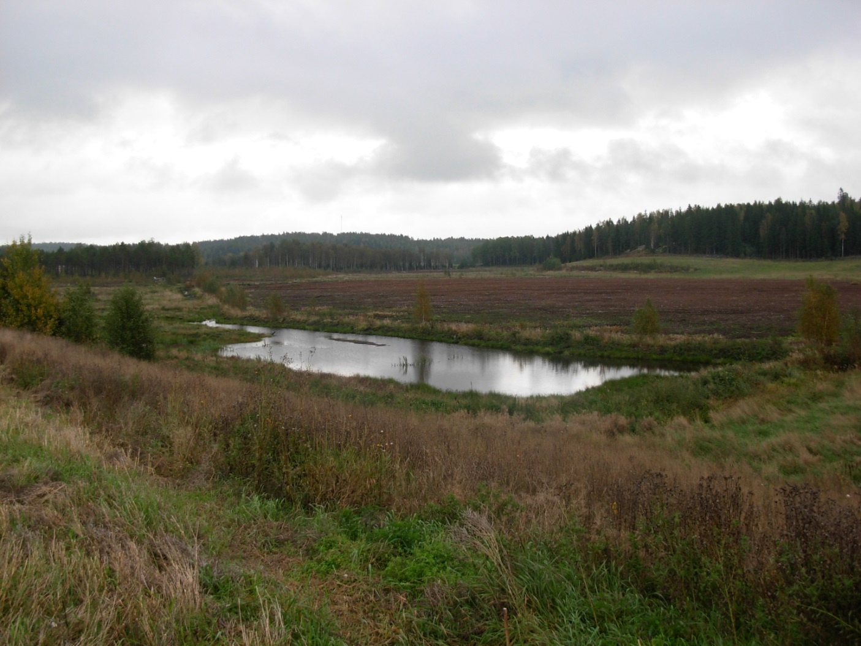
Haavisto
Valgala suurus: 210 ha, mis on 20 % ulatuses põllumajanduslikult haritav maa.
Märgala suurus: 2,27 ha, mis moodustab umbes 1 % kogu valgalast ja 23,8 % põllumajanduslikust valgalast.

Slide 16
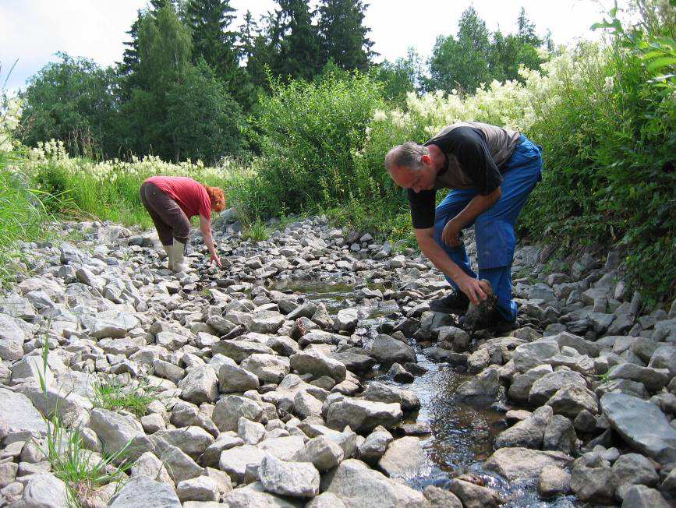
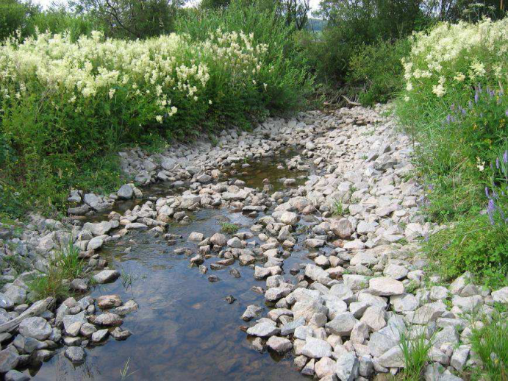
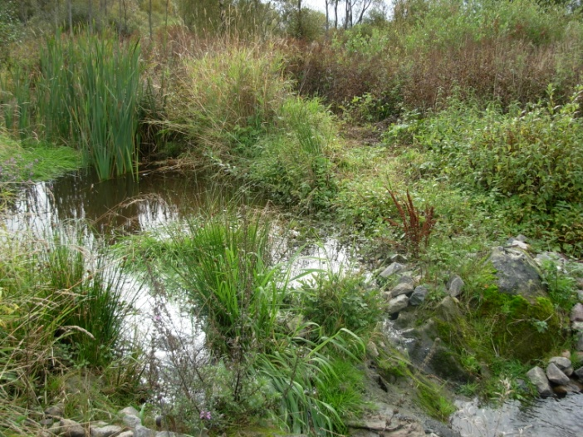
Nuppulankulma
Valgala suurus: 890 ha, mis on 40 % ulatuses põllumajanduslikult haritav maa.
Märgala suurus:1.7 ha, mis moodustab umbes 0,2 % kogu valgalast ja 0,5 % põllumajanduslikust valgalast.

Slide 17
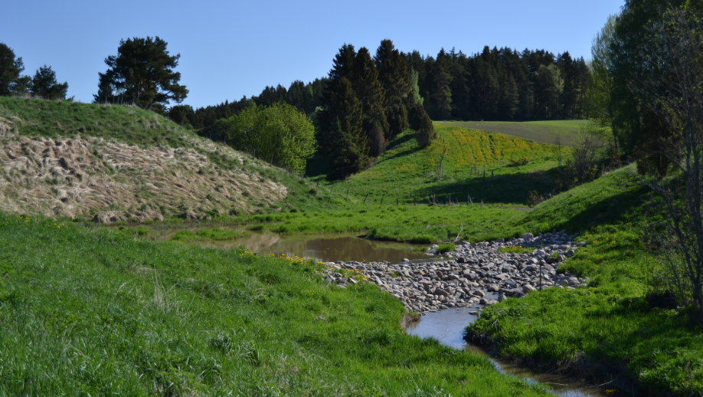
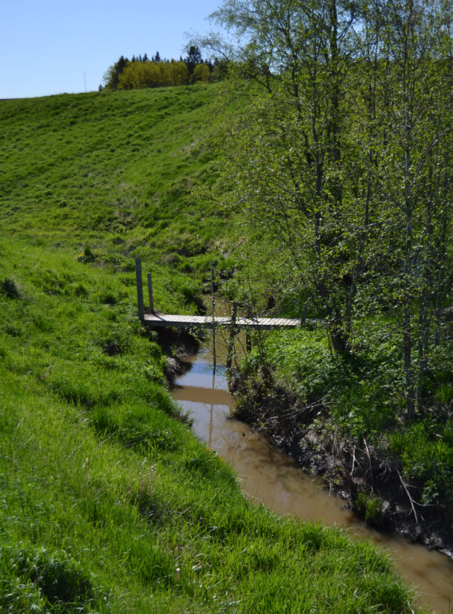
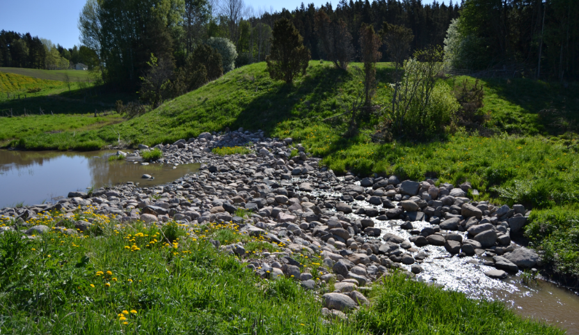
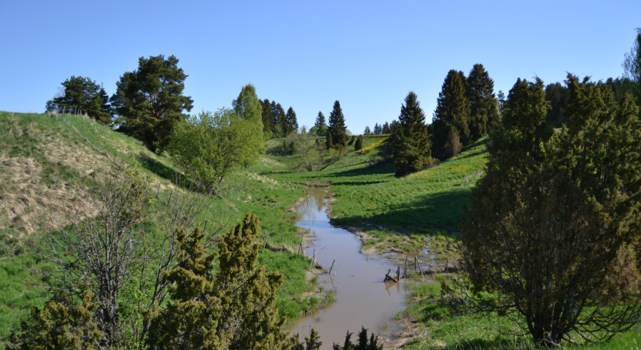
Parainen

Slide 18
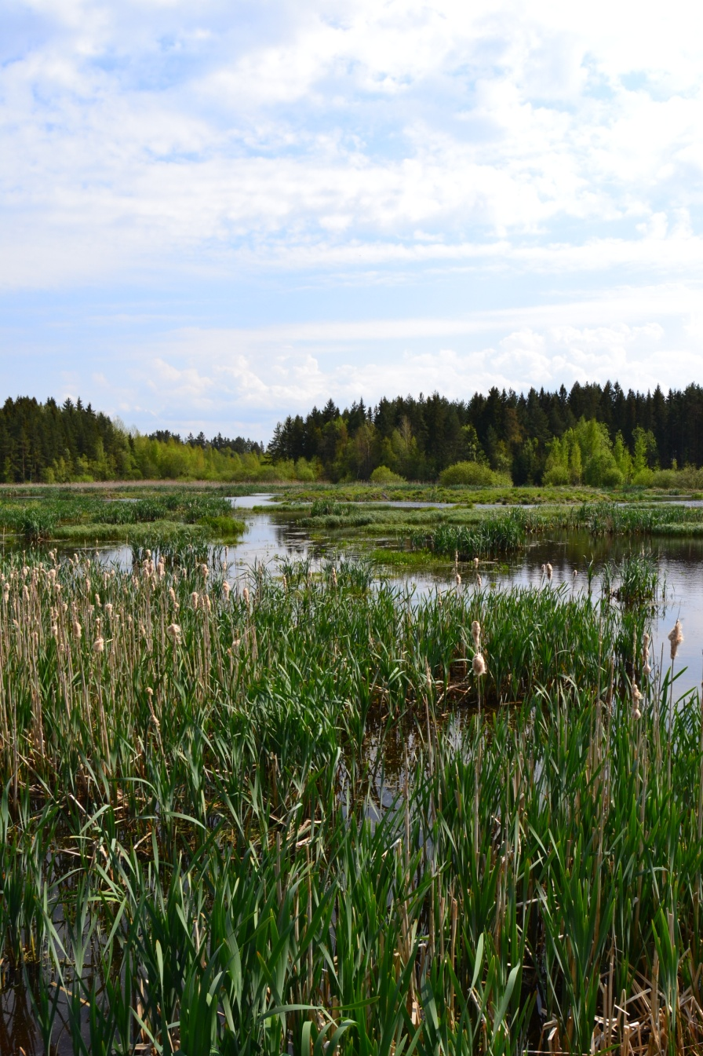
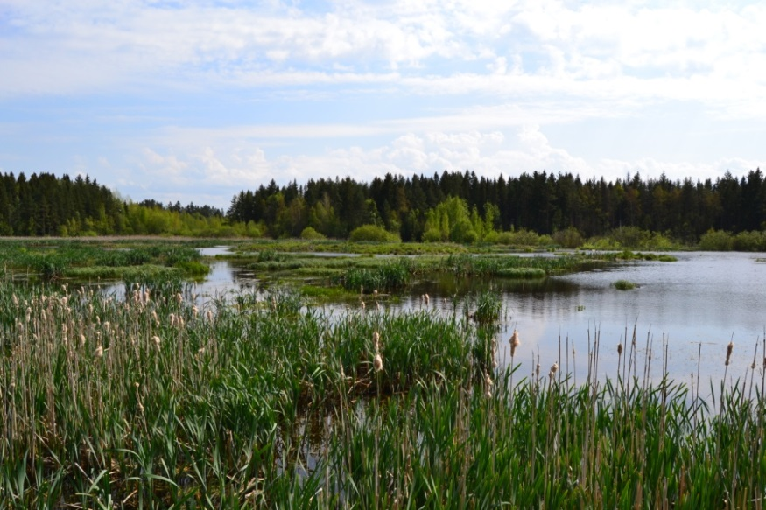
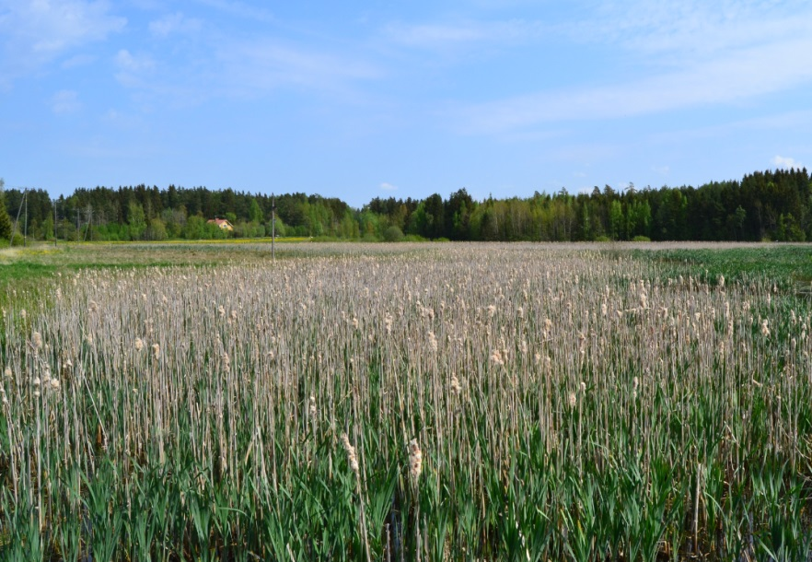
Hajala

Slide 19
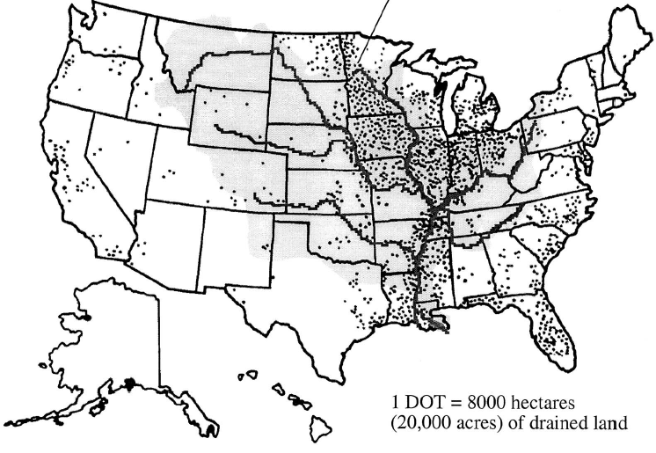
Mississippi
Mitsch et al., 2001

Slide 20
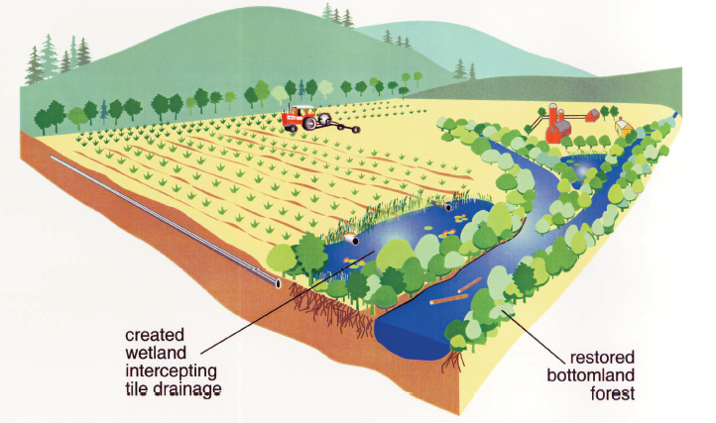
Mississippi
Vajadus ca 2 miljoni ha tehismärgalade ja puhverribade järgi!
Mitsch et al., 2001

